Slide 1
Лекция №1
Тема: Нефтяная и газовая промышленность РФ

Slide 2
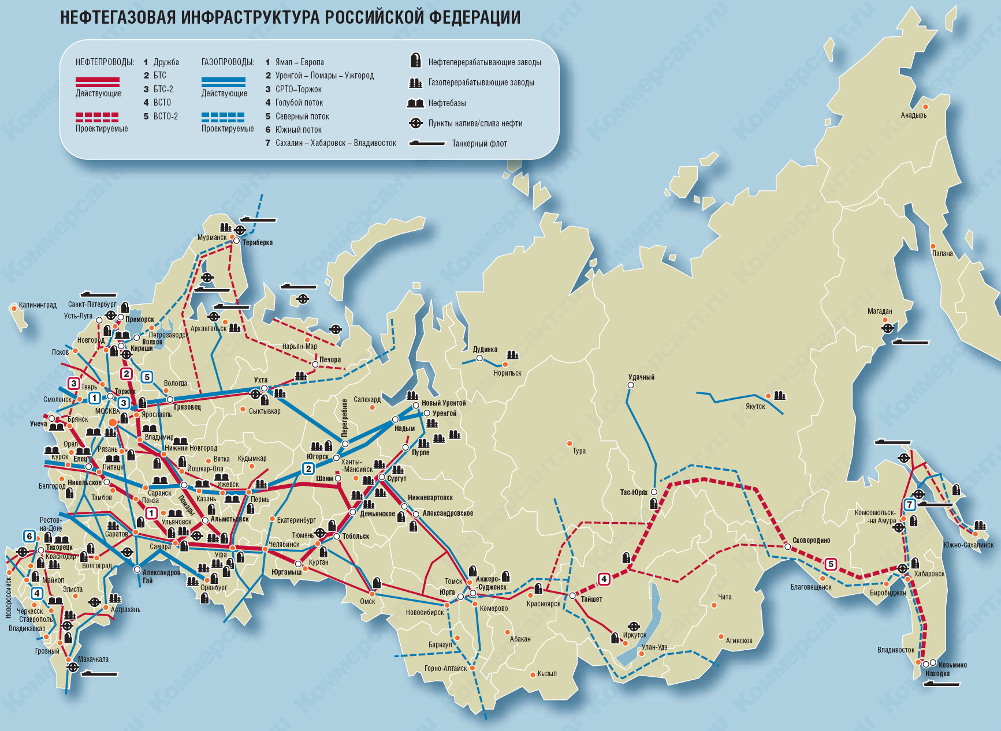

Slide 3
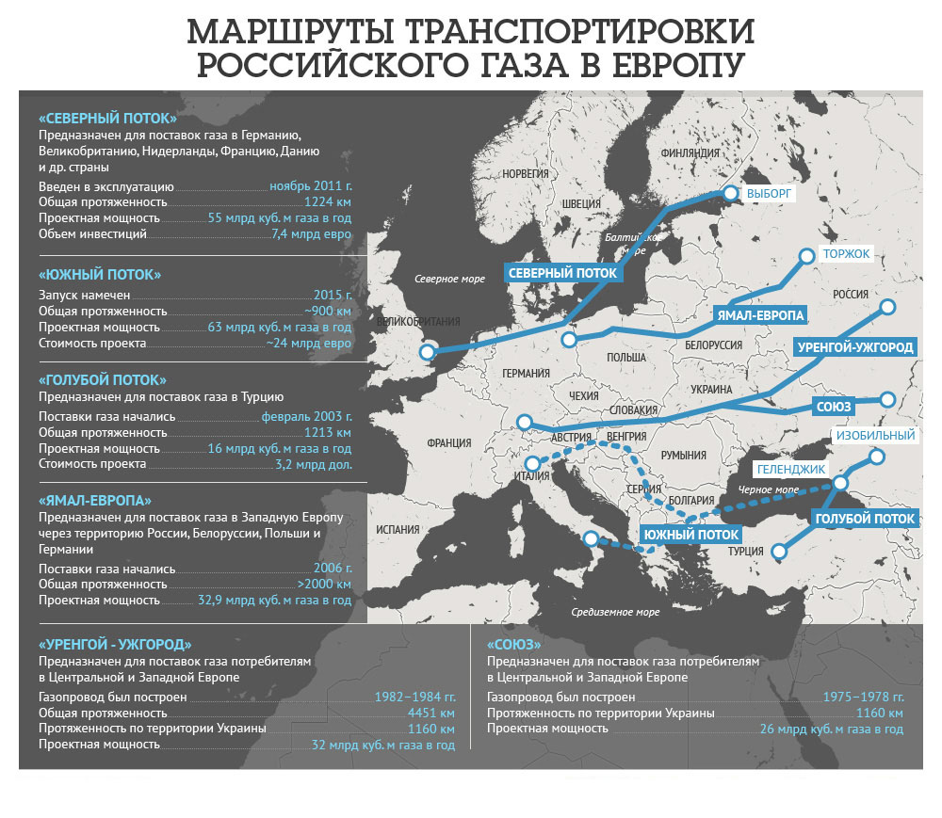

Slide 4
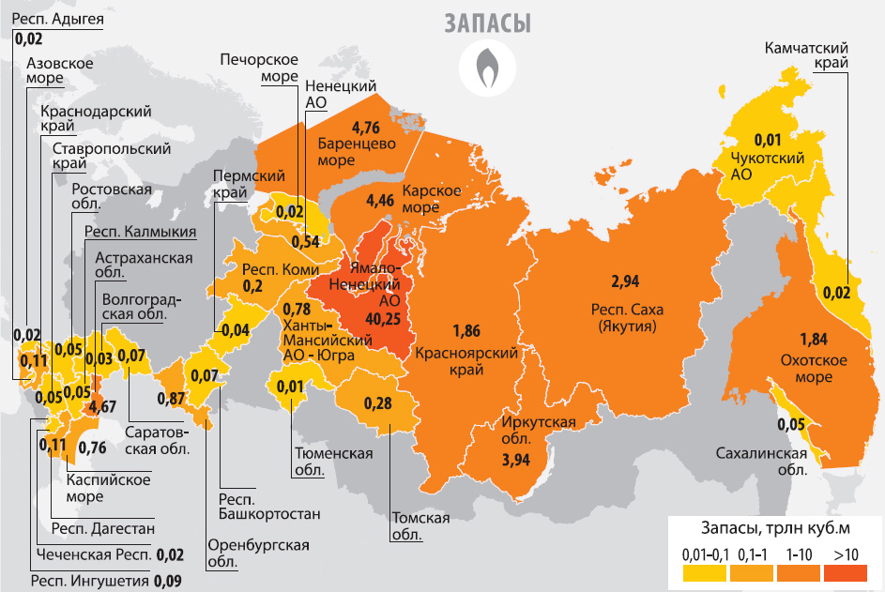

Slide 5
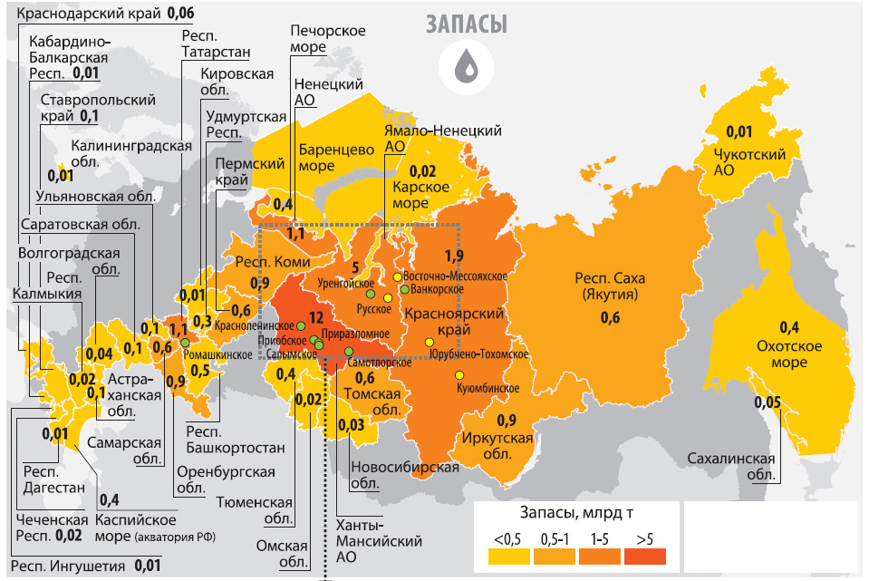

Slide 6
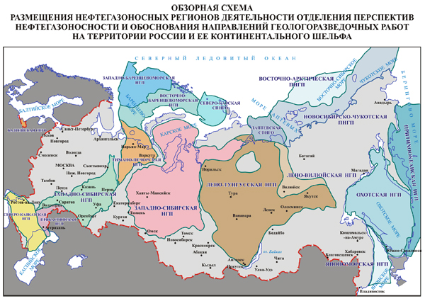

Slide 7
Принципы разделения:
Географическое положение:
Провинции могут быть континентальными, прибрежными или морскими.
Геологические условия:
Каждая провинция имеет свои особенности геологического строения, которые определяют тип и продуктивность коллекторов.
Наличие и размер месторождений:
Выделение провинции происходит на основании подтвержденной или прогнозируемой нефтегазоносности, а также наличия месторождений углеводородов разного масштаба.

Slide 8
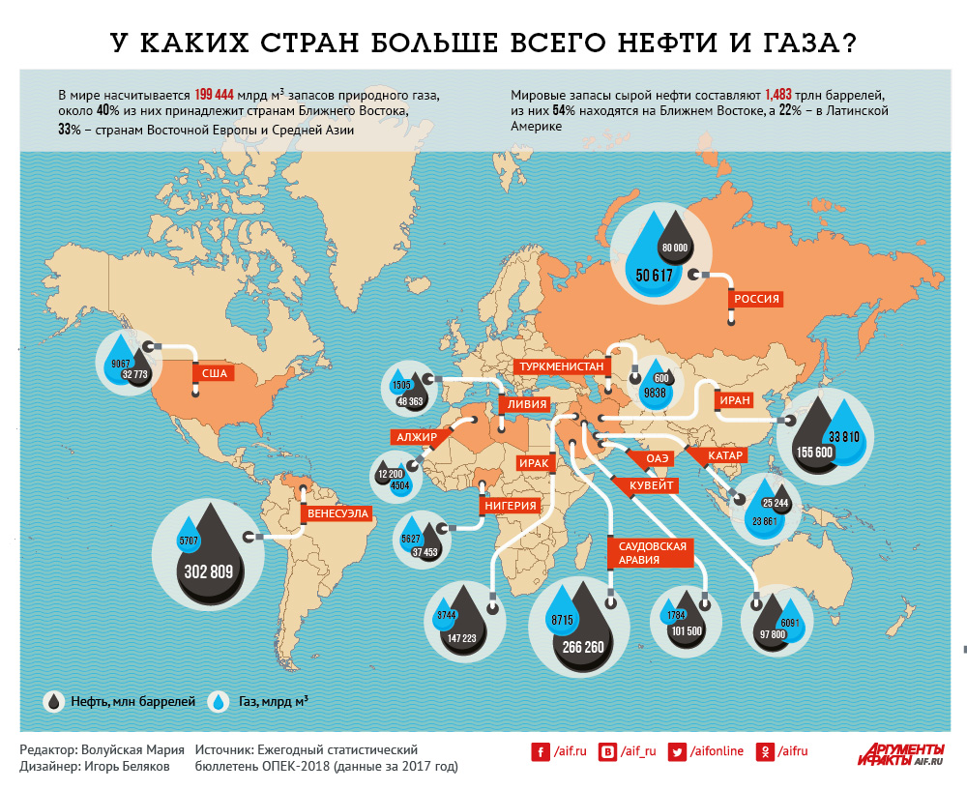

Slide 9
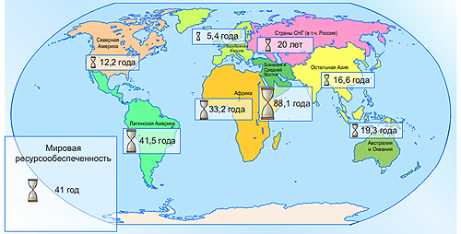

Slide 10
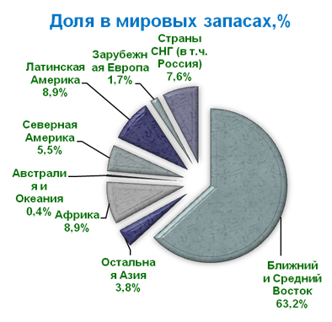

Slide 11
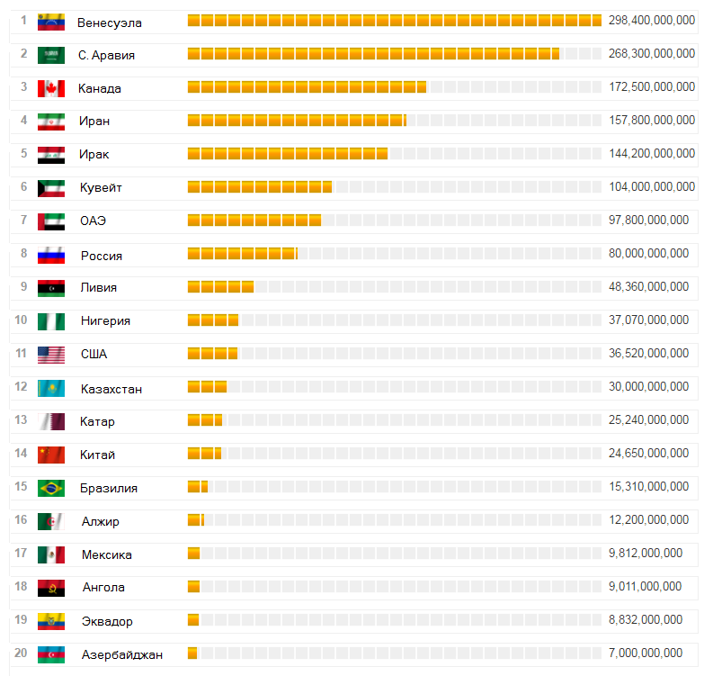
Запасы нефти в странах мира

Slide 12
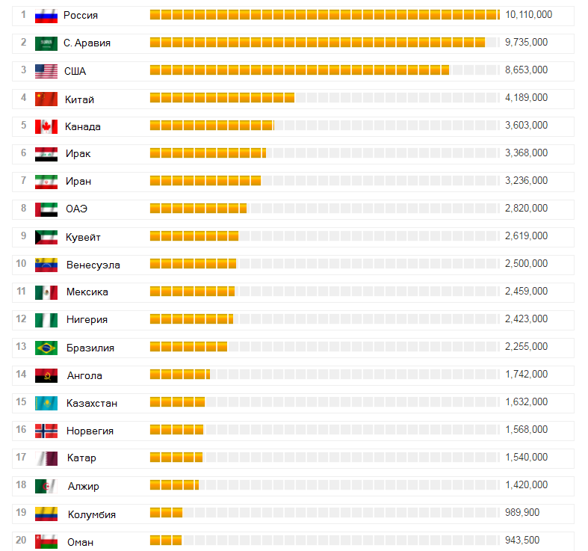
Производство нефти по странам мира, барр./сутки

Slide 13
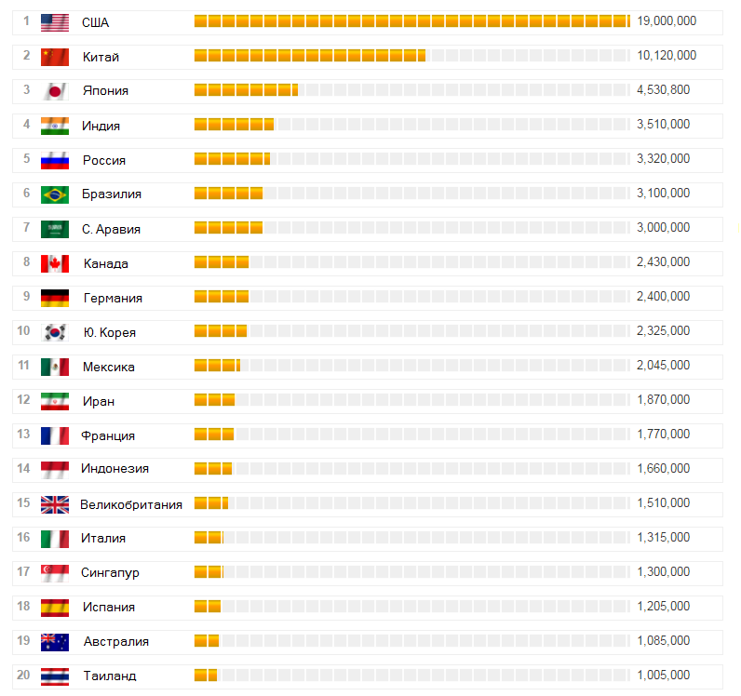
Потребление нефти по странам мира, барр./сутки

Slide 14
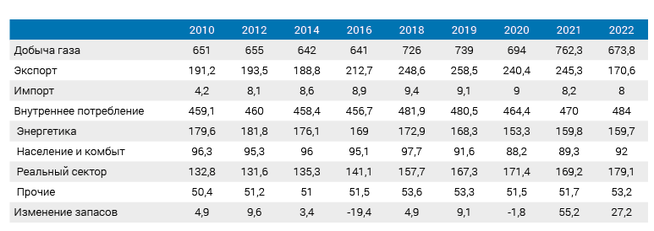
Баланс природного газа в 2010–2022 гг., млрд м3
Тенденции развития газовой отрасли до 2022 г.
Наибольшие объемы добычи в 2010–2022 гг. наблюдались в 2019 г. – 739 млрд м3, тогда же были наибольшие объемы экспорта – 258,5 млрд м3 и высокие уровни внутреннего потребления – 480,5 млрд м3. Во время финансового кризиса 2014–2015 гг. и пандемийного кризиса 2019–2020 гг. все показатели снижались. В таблице показан баланс добычи, экспорта и внутреннего потребления природного газа в России в 2010–2022 гг.

Slide 15
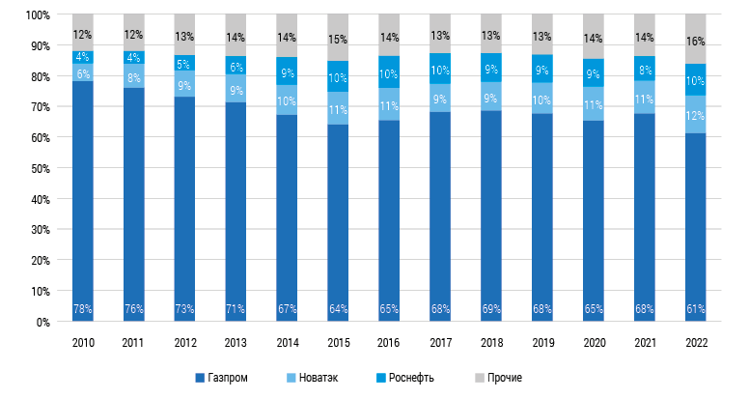
В 2022 г. в связи с ограничением возможностей экспортной инфраструктуры физические объемы российского экспорта упали на четверть по отношению к 2021 г., а объемы добычи сократились на 12 %: ««Газпром»» сократил свою добычу на 20 %, а остальные участники рынка увеличили совокупную добычу на 6 %.
Колебания спроса как внутреннего, так и внешнего на протяжении всего рассматриваемого периода отразились на добыче компании «Газпром». «Газпром» является балансирующим игроком на российском газовом рынке. На объемы добычи «НОВАТЭКа», «Роснефти» и других газовых компаний изменения спроса почти не повлияли. Вместе с этим за рассматриваемый период доля «Газпрома» снизилась с 78 % в 2010 г. до 61 % в 2022 г. (рис. 1), то есть при растущих объемах добычи «НОВАТЭКа», «Роснефти» и прочих газодобывающих компаний, «Газпром» принимал на себя колебания спроса, сокращая свою долю на российском газовом рынке.
Рис. Структура добычи природного газа по компаниям в 2010–2022 гг.,%

Slide 16
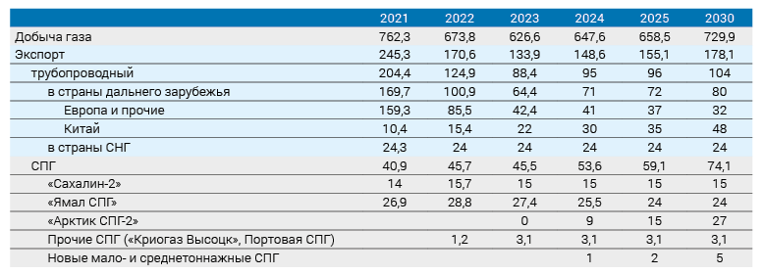
Прогноз экспорта природного газа из России по направлениям до 2030 г.

Slide 17
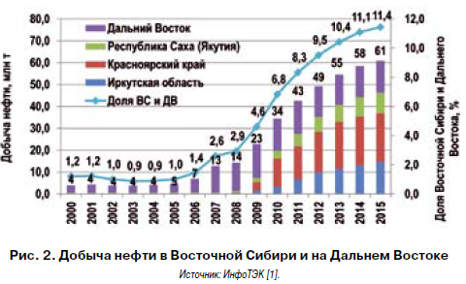

Slide 18
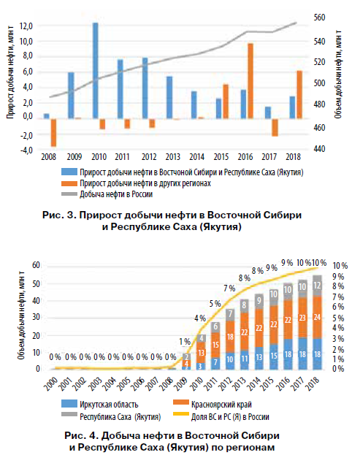

Slide 19
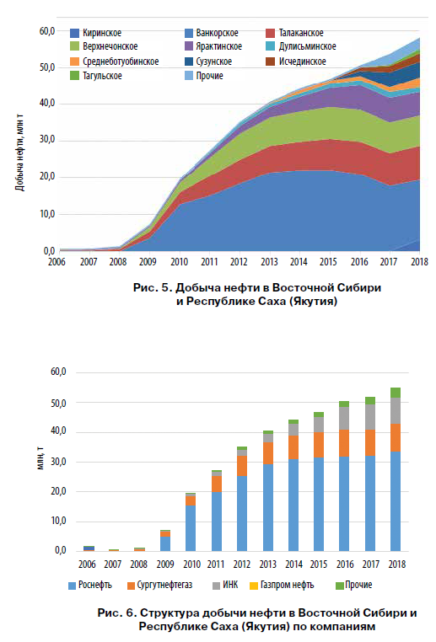

Slide 20
Месторождения природного газа в России
Уренгойское
Месторождение газа, расположенное на территории Ямало-Ненецкого округа, вблизи поселка Уренгой.
Это месторождение – самое крупное в России (более 1300 скважин), а также считается одним из старейших газовых промыслов в стране.
Уренгойские углеводородные ресурсы исчерпаны уже на 70 процентов, притом что общий их объём оценивался в 10,9 триллионов кубометров.
Ямбургское
Месторождение, пролегающее за полярным кругом, в субарктической зоне Ямала, обнаружено в 1969 году. Ямбургский газ покоится на глубине 1-3 км, где первые 400 метров – пласт вечной мерзлоты. На Ямбургском месторождении впервые были протестированы комплексные установки УКПГ. Общие геологические запасы оценены в 8,2 трлн кубометров природного газа.
Бованенковское
Это месторождение ещё совсем юное, и начало его работы приходится на 2012 год. Пока что на месторождении только 743 скважины, вдвое меньше, чем на Уренгойском, но, поскольку оно расположено над Ачимовскими залежами, считается очень перспективным. Сегодня запасы газа в Бованенково оцениваются в 4,9 трлн кубометров.

Slide 21
Месторождения природного газа в России
Штокмановское
Это месторождение газоконденсатного типа, названное в честь научно-исследовательского судна «Профессор Штокман», находится прямо посреди Баренцева моря, в шельфовой зоне между Мурманском и островом Новая Земля. Глубина моря здесь составляет около 340 метров. Объём ресурсов оценен в 3,94 трлн кубометров.
Ковыктинское
Крупнейшее месторождение в Восточной Сибири. Его площадь насчитывает 1500 км². В настоящее время по степени промышленной освоенности ещё находится на стадии разведывания. Является ресурсной базой газопровода “Сила Сибири”.
Ленинградское
Гигантское месторождение, расположенное на юго-западе Карского моря. Разведанный объём газа приравнивается к 3 триллионам кубометров.
Русановское
Это месторождение, также классифицируемое как гигантское. Запасы газа здесь оцениваются лишь в 779 млрд кубометров, однако из-за многопластовости, присущей этому участку, трудно утверждать наверняка, и есть предположение, что их здесь не менее 3 триллионов кубометров. Богато Русановское также газовым конденсатом, которого здесь насчитали около 8 миллионов тонн.

Slide 22
Месторождения природного газа в России
Заполярное
Пятое в мире по объёму запасов газа (общ. – 3,5 трлн кубометров). Было обнаружено в 80 км от Уренгойского в 1965 году.
Медвежье
Старейшее месторождение в Западно-Сибирском регионе и одно из самых крупных. Его площадь – более 2100 квадратных километров. Ресурсы месторождения составляют в 4,7 трлн кубометров.
Астраханское
Прикаспийский регион тоже богат углеводородами (разведанные запасы – 2,5 трлн кубометров газа и 400 млн тонн газового конденсата). Добыча природного газа здесь ведётся на глубине до 4,1 км.
Сахалин – 3
В водах Тихого Океана, чуть восточнее острова Сахалин, располагается целых 3 месторождения: Киринское, Южно-Киринское и Мынгинское. Пока что проект находится на стадии развития, но когда он будет полностью реализован, на Сахалине - 3 планируется добывать порядка 30 млрд кубометров газа в год.

Slide 23
Крупнейшие нефтяные месторождения России
Самотлорское месторождение
Одно из крупнейших в мире. Расположено в Нижневартовском районе Ханты-Мансийского автономного округа. Открыто в мае 1965 года, когда из скважины Р-1, пробуренной у озера Самотлор бригадой Г. Норкина, забил фонтан нефти. Разведку месторождения проводила Мегионская нефтеразведочная экспедиция под руководством В. Абазарова.
Бурение первой эксплуатационной скважины на Самотлоре было начато зимой 1968 года. Промышленная добыча началась в 1969 году. В 1981 году была добыта миллиардная тонна нефти. Для нефтяников Самотлора построен город Нижневартовск. Начальные извлекаемые запасы нефти на месторождении составляют 2,7 млрд тонн.
Ромашкинское месторождение
Расположено в 70 км к Западу от г. Альметьевск Республики Татарстан. Является крупнейшим месторождением Волго-Уральской провинции на юге Татарии. Открыто в 1948 году бригадой Шугуровской нефтеразведки, начальник А. Лукин. Промышленная разработка месторождения началась в 1952 году. Начальные извлекаемые запасы нефти на месторождении составляют 2,3 млрд тонн.

Slide 24
Приобское месторождение
Расположено в Ханты-Мансийском автономном округе вблизи Ханты-Мансийска. Открыто в 1982 году участниками Правдинской нефтеразведочной экспедиции под руководством Г. Сухачева, входящей в состав Ханты-Мансийской комплексной геологоразведочной экспедиции. Река Обь делит месторождение на две части — лево- и правобережное. Освоение левого берега началось в 1988 году, правого — в 1999 году. Начальные извлекаемые запасы нефти на месторождении составляют 1,7 млрд тонн.
Лянторское месторождение
Расположено в Ханты-Мансийском автономном округе вблизи Ханты-Мансийска. Открыто в 1965 году Усть-Балыкской нефтеразведочной экспедицией под руководством И. Шаповалова, главный геолог — Н. Семенов. Промышленное освоение начато в 1978 году. Начальные извлекаемые запасы нефти на месторождении составляют 2 млрд тонн.

Slide 25
Федоровское месторождение
Расположено в Ханты-Мансийском автономном округе вблизи Сургута. Открыто в 1971 году с помощью скважины N62 Сургутской нефтеразведочной экспедицией. Возглавлял экспедицию Н. Морозов, главный геолог — Е. Тепляков. Названо в честь известного в Тюменской области геофизика Виктора Федорова. Начальные извлекаемые запасы нефти на месторождении составляют 1,5 млрд тонн.
Мамонтовское месторождение
Самое крупное на сургутском своде. Было открыто в апреле 1965 года Усть-Балыкской нефтеразведочной экспедицией под руководством И. Шаповалова, главный геолог — Н. Семенов. Эксплуатация месторождения началась в марте 1970 года. Начальные извлекаемые запасы нефти на месторождении составляют 1 млрд тонн.

Slide 26
Арланское месторождение
Открыто в 1955 году в северо-западной части Башкирии, отнесено к Волго-Уральской нефтегазоносной провинции. Было введено в разработку в 1958 году. Здесь впервые в России внедрен метод заводнения продуктивных пластов с высокой вязкостью нефти. Начальные извлекаемые запасы нефти на месторождении составляют около 500 млн тонн.
Ванкорское месторождение
Расположено в северо-восточной части Западно-Сибирской нефтегазоносной провинции в 140 км от г. Игарки и в 1400 км от Красноярска, за полярным кругом, в условиях вечной мерзлоты. Открыто в 1988 году Игарской нефтегазоразведочной экспедицией под руководством Б. Могилевского, введено в эксплуатацию в 2008 году. Извлекаемые запасы оцениваются в 490 млн тонн.

Slide 27
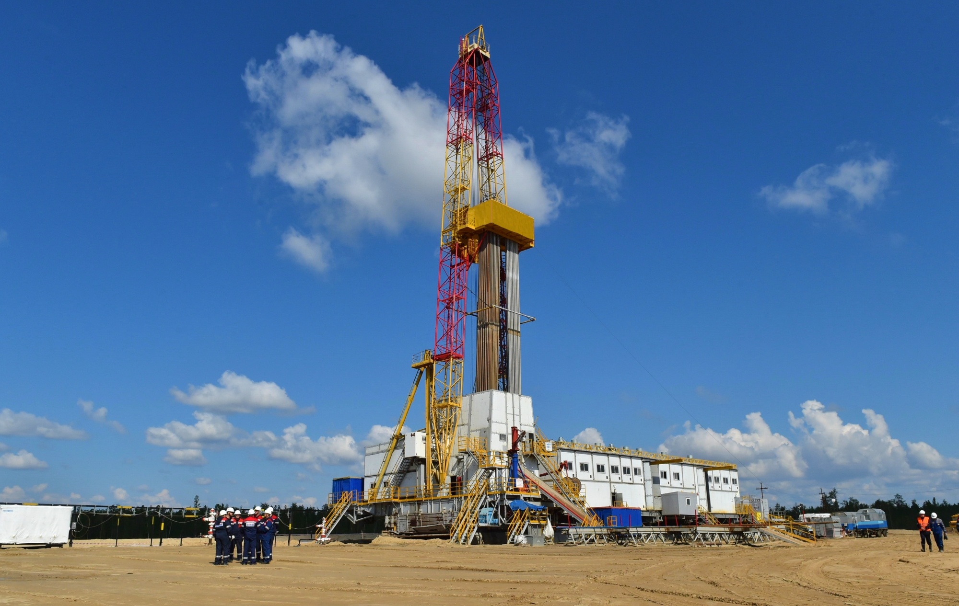
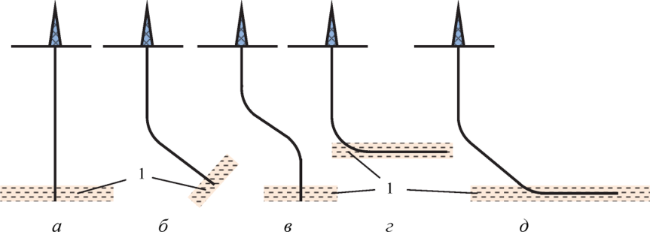
Буровая установка
Кустовые буровые установки предназначены для бурения куста эксплуатационных и разведочных нефтяных и газовых скважин с большим отходом или горизонтальным участком глубиной до 5000 м для всех зон рельефа.
• вертикальные (рис. а);
• вертикально-наклонные (рис. б), вертикально-наклонные S'- образные (рис. в) и вертикально-наклонные J-образные с коротким горизонтальным участком или вовсе без него (рис. г);
• вертикально-наклонно-горизонтальные (рис. д).

Slide 28
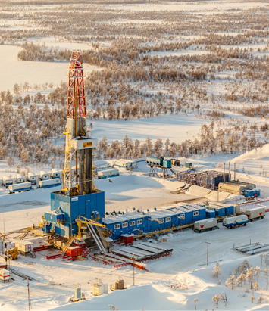
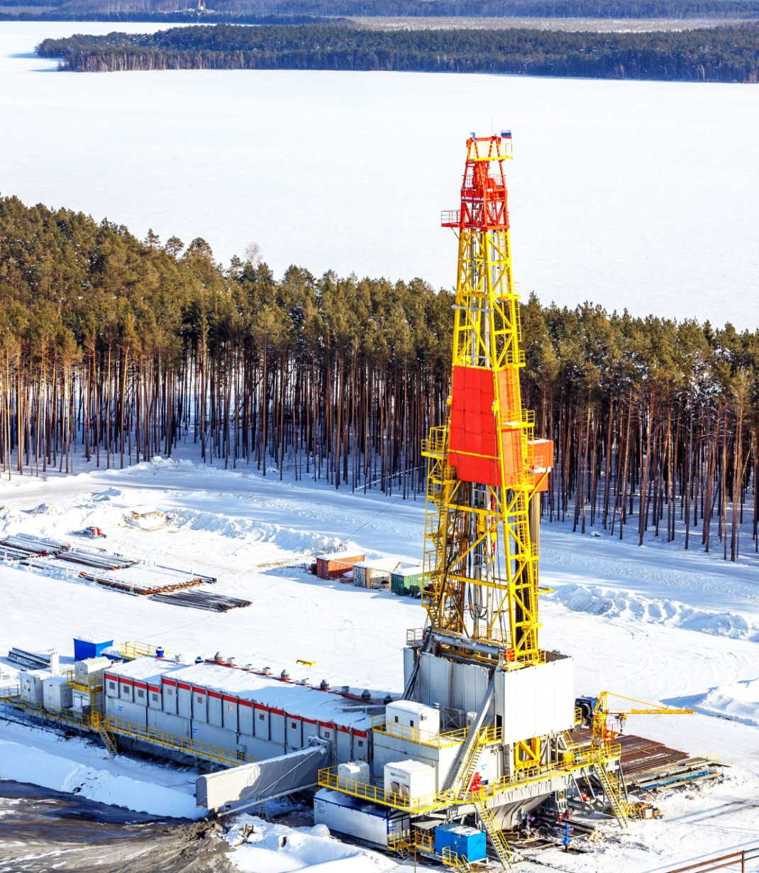
Буровая установка

Slide 29
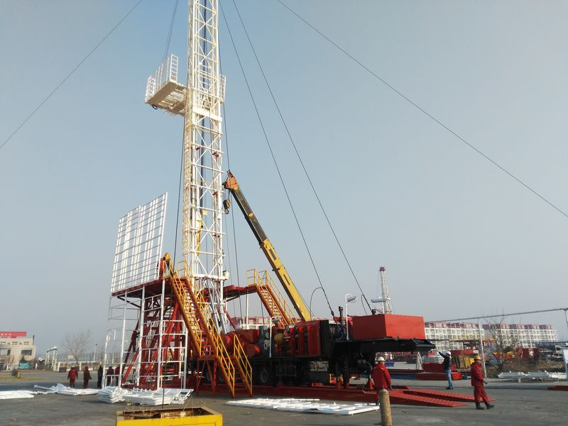
Мобильная буровая установка
Мобильная буровая установка – это самоходная машина (на колесном или гусеничном ходу), которая имеет шасси и установленную на него буровое оборудование.

Slide 30
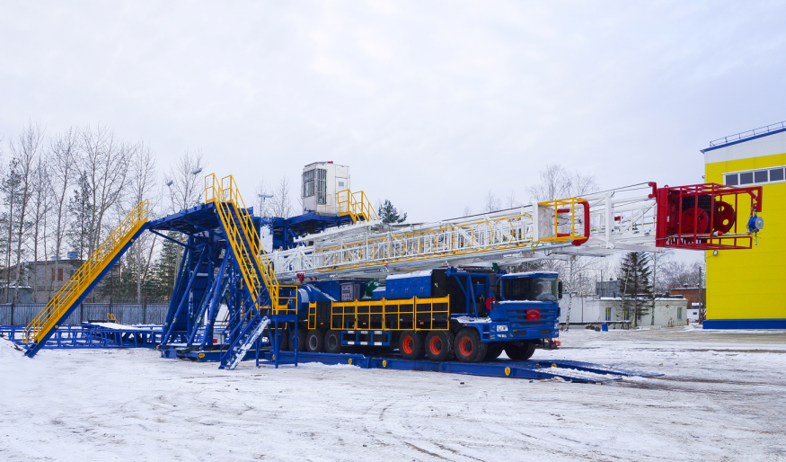
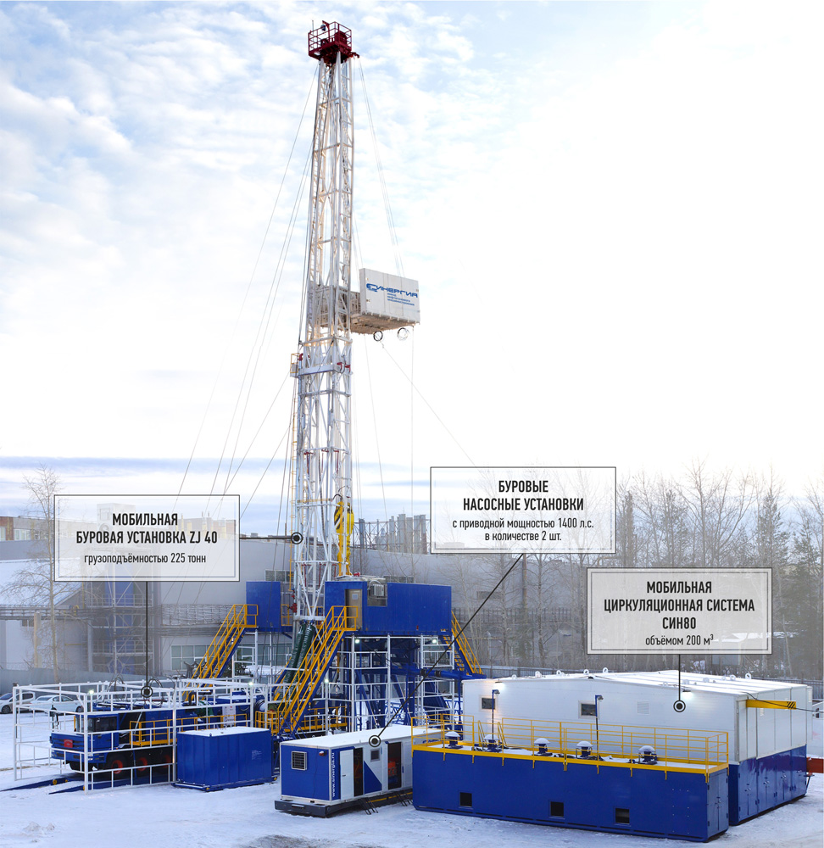
Мобильная буровая установка
Мобильные буровые комплексы грузоподъемностью от 90 до 225 тонн способны бурить вертикальные скважины до 4000 метров глубиной, производить ЗБС и КРС на скважинах.

Slide 31
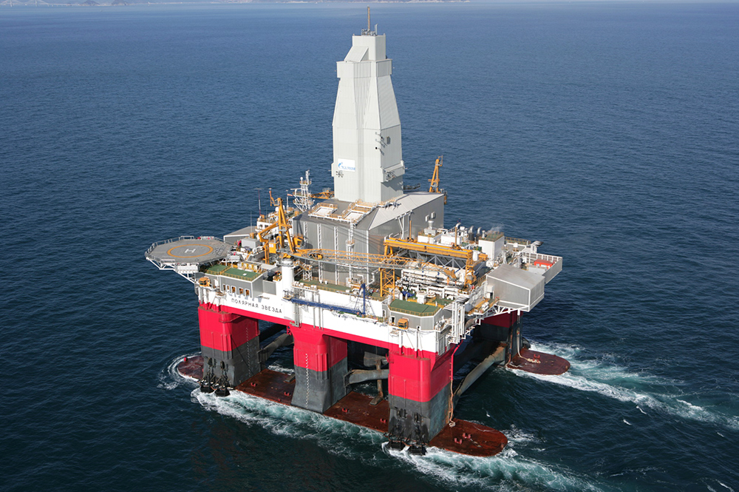
Морская буровая платформа

Slide 32
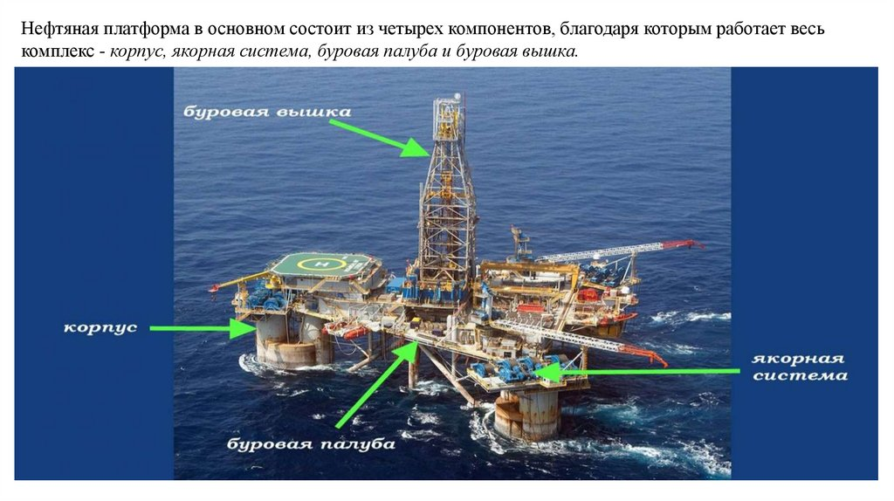
Морская буровая платформа

Slide 33
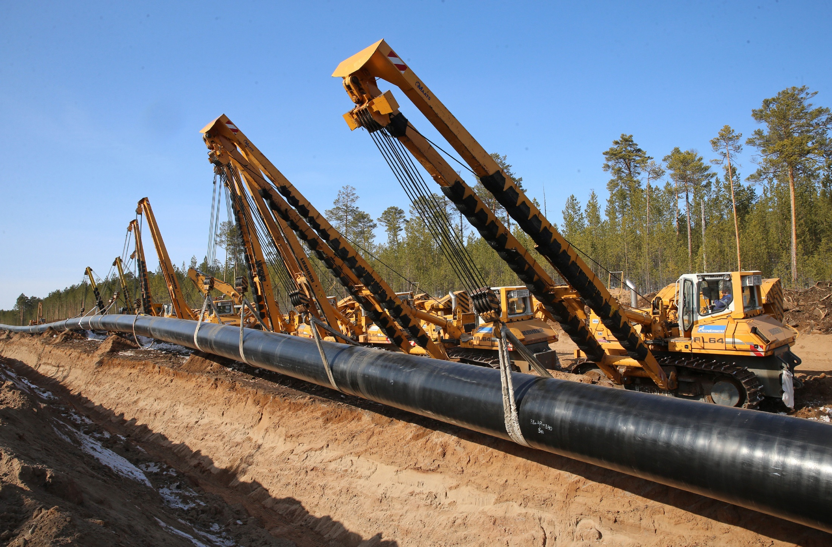
Строительство магистрального газопровода

Slide 34
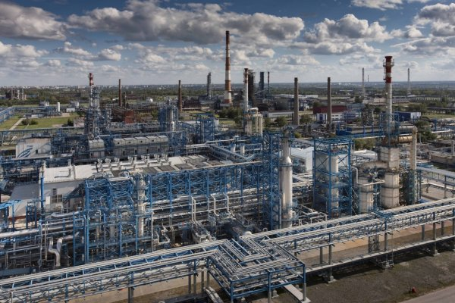
Нефтеперерабатывающий завод

Slide 35
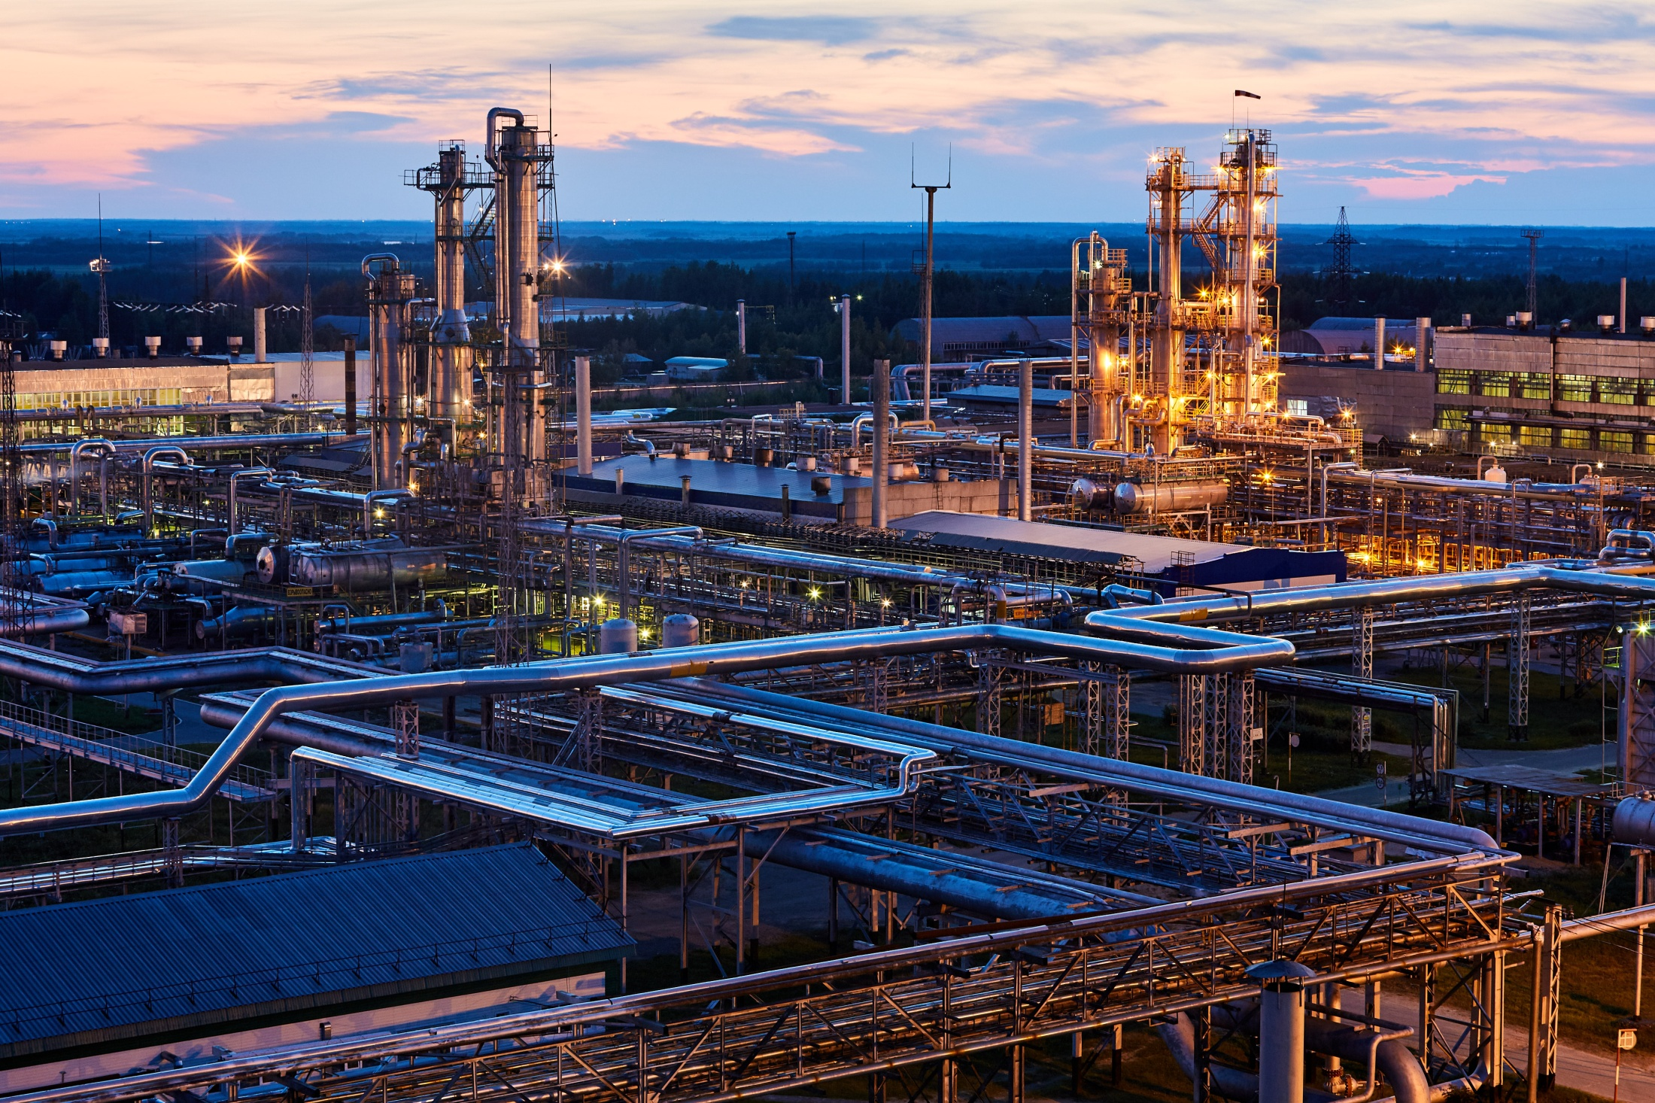
Газоперерабатывающий завод

Slide 36
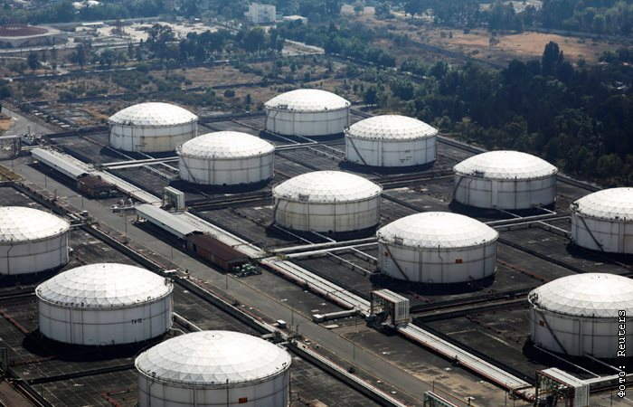
Резервуарный парк

Slide 37
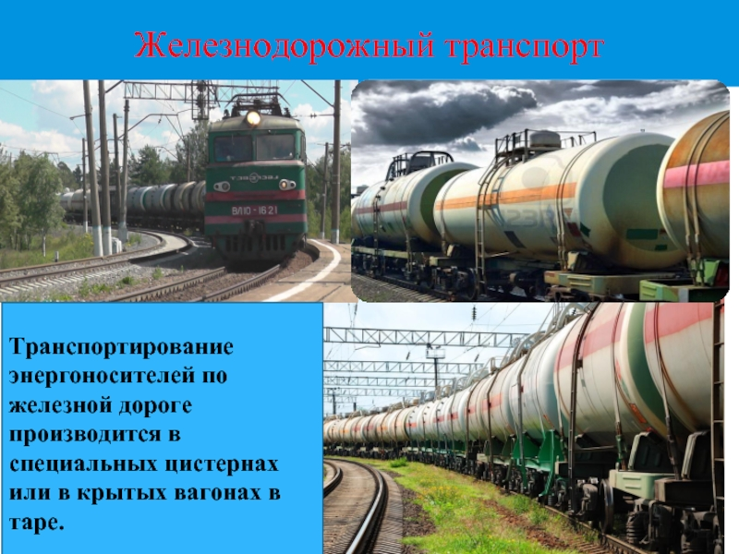

Slide 38
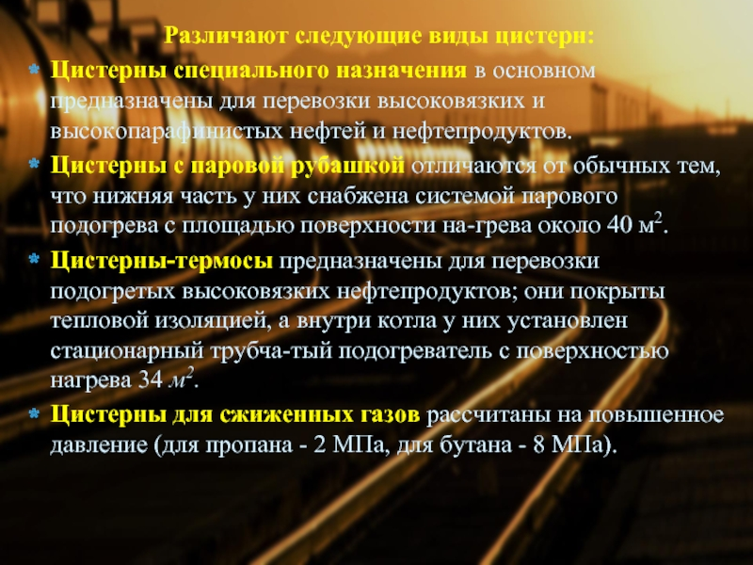

Slide 39
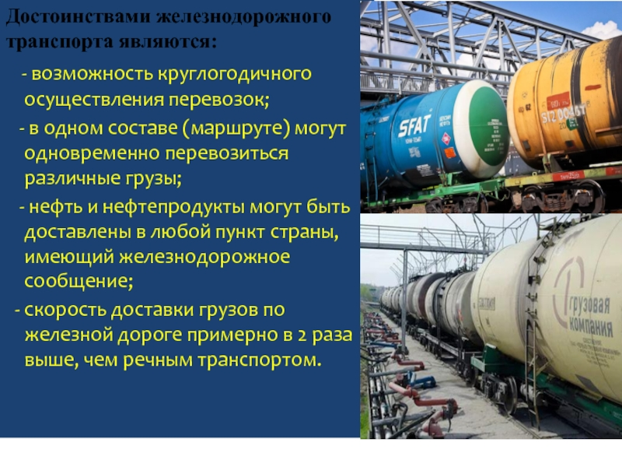

Slide 40
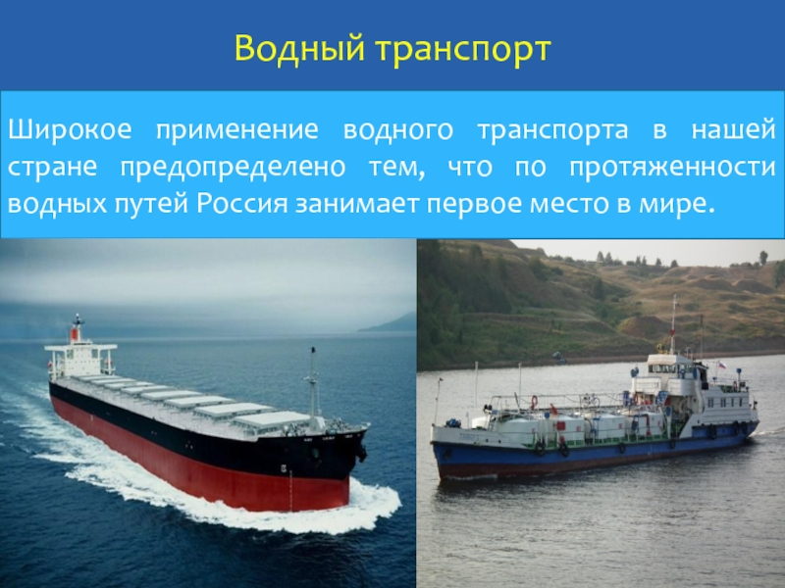

Slide 41
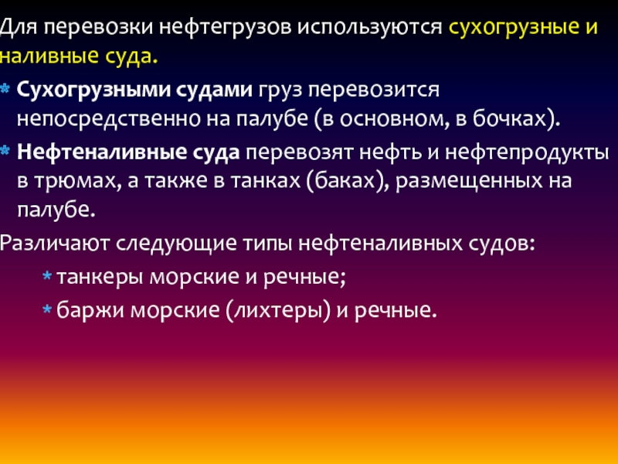

Slide 42
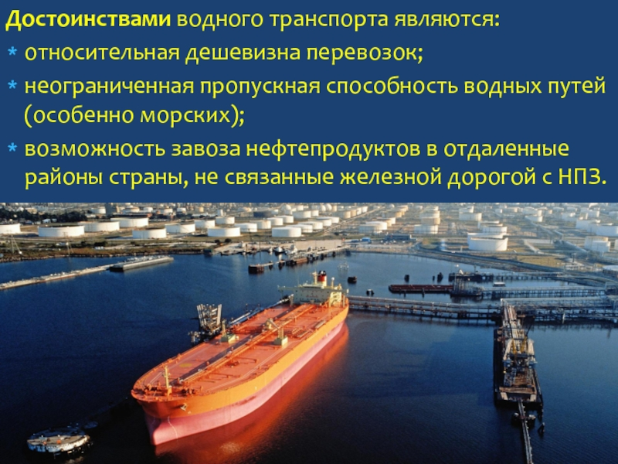

Slide 43
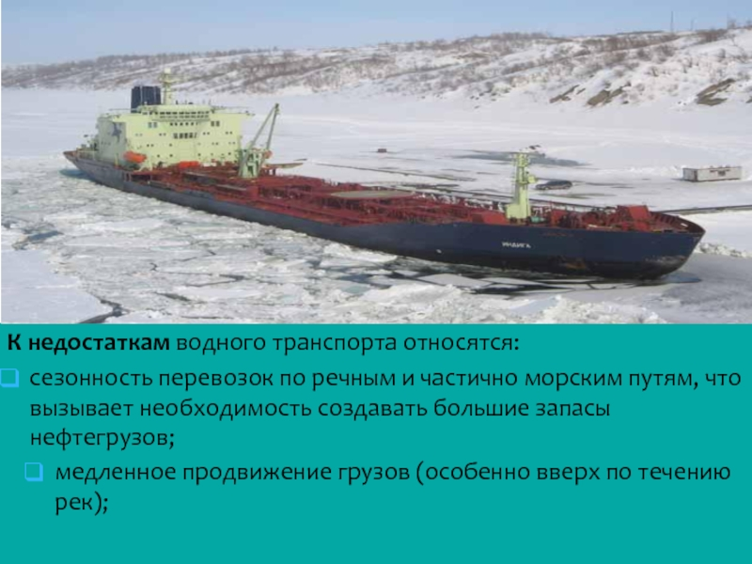

Slide 44


Slide 45
